Slide 1
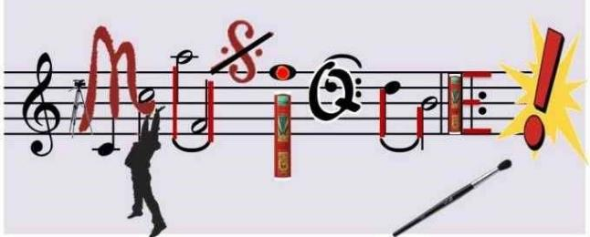
Période 3
Musique à créer
Partitions / Rythme / Composition
A n n é e s c o l a i r e 2 0 1 9 - 2 0 2 0
M i s s i o n É d u c a t i o n A r t i s t i q u e et C u l t u r e l l e 76

Slide 2
Musique à créer
Période 3
Partitions / Rythme / Composition
En partant de ceux qui font naître la musique…
Partitions
Comment utiliser la transcription de la musique pour créer une œuvre graphique ou plastique ?
Rythmes – compositions
Comment représenter des compositions et des rythmes musicaux dans une production plastique ?
Comment traduire le son dans une production plastique ?

Slide 3
Musique à créer
Période 3
Partitions
En partant de ceux qui font naître la musique…
Partitions
Comment utiliser la transcription de la musique pour créer une œuvre graphique ou plastique ?

Slide 4
Musique à créer
Période 3
Partitions
Comment utiliser la transcription de la musique pour créer une œuvre graphique ou plastique ?
Créer en utilisant des partitions comme matériau.
- Créer à partir d’une partition existante,
- Créer à partir d’une partition imaginaire utilisée comme matériau plastique,
En inventant une nouvelle écriture
En intégrant des éléments « musicaux ».
En créant des partitions plastiques en volume.

Slide 5
Musique à créer
Période 3
Partitions
Comment utiliser la transcription de la musique pour créer une œuvre graphique ou plastique ?
Créer une œuvre plastique en utilisant des partitions comme matériau
- Créer à partir d’une partition existante

Slide 6
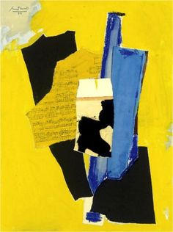
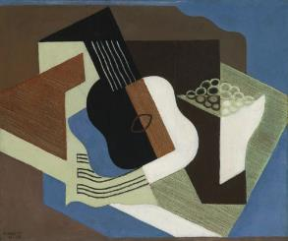
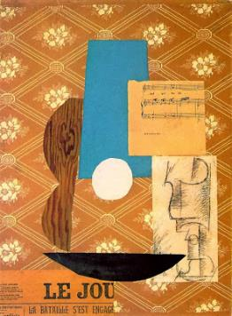
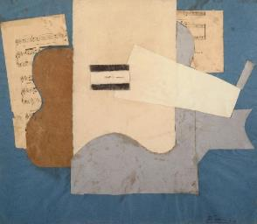
Créer en utilisant des partitions comme matériau : créer à partir d’une partition existante.
Consigne : réaliser un collage évoquant la musique.
Contrainte : intégrer une partition (travaillée ou pas) dans votre collage.
Juan GRIS
Feuille de musique et guitare
1912
Robert MOTHERWEL
Ochre and yellow with sheet music
1990
Pablo PICASSO
Guitare, partition et verre
1912
Pablo PICASSO
Feuille de musique et guitare
1912

Slide 7
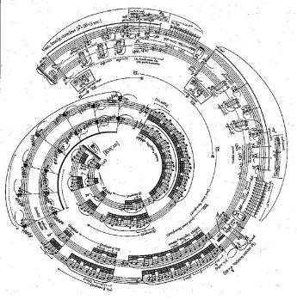
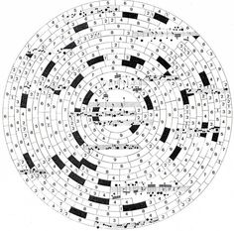
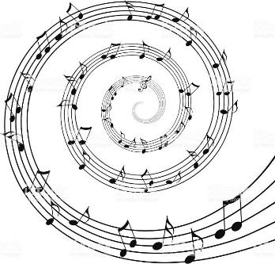
Créer en utilisant des partitions comme matériau : créer à partir d’une partition existante.
Consigne : créer une composition en plan ou en volume avec des partitions existantes.
George CRUMB –
Spiral Galaxy (Makrokosmos I)

Slide 8
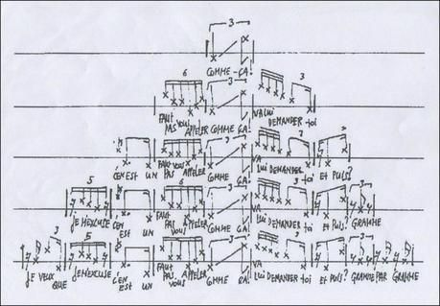
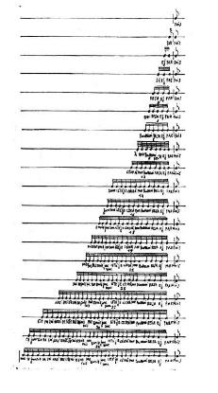
Créer en utilisant des partitions comme matériau : créer à partir d’une partition existante.
Présenter autrement une partition en utilisant des procédés pour traduire graphiquement rythme rapide, répétitions et accumulations dans une nouvelle structure.
Georges APERGHIS
Recitation n°11
1978
Georges APERGHIS
Recitation n°10
1978
Les Récitations d'Aperghis sont une œuvre vocale répartie en 14 pièces séparées qui s'appuient essentiellement sur une combinaison virtuose de phonèmes.

Slide 9
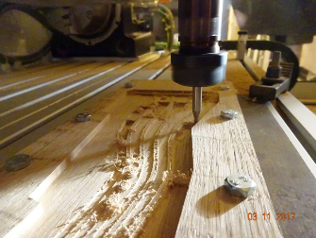
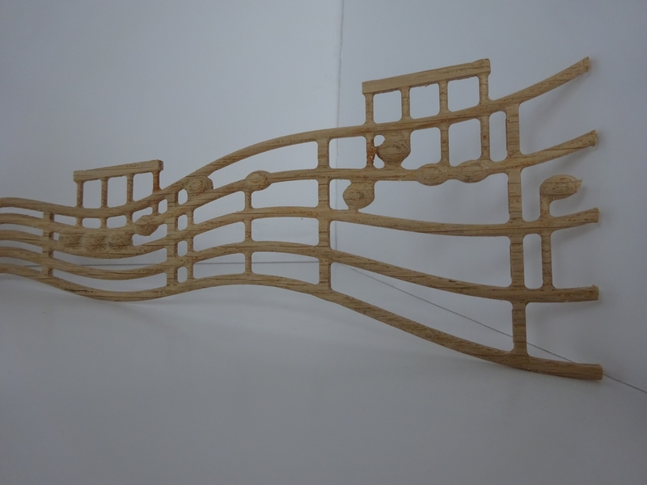
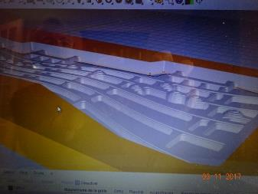
Créer en utilisant des partitions comme matériau : créer à partir d’une partition existante une partition plastique en volume.
Présenter autrement une partition existante : par une mise en volume avec du papier
(papier aluminium, papier mâché, pâte à modeler, terre, argile...).

Slide 10
Musique à créer
Période 3
Partitions
Comment utiliser la transcription de la musique pour créer une œuvre graphique ou plastique ?
Créer en utilisant des partitions comme matériau
- Créer à partir d’une partition imaginaire utilisée comme matériau plastique
En inventant une nouvelle écriture

Slide 11
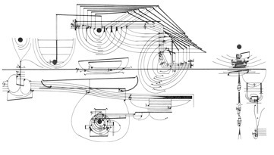
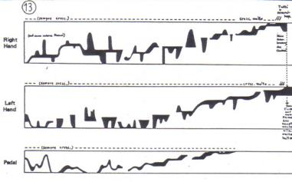
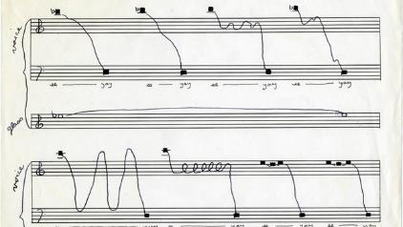
Créer à partir d’une partition imaginaire utilisée comme matériau plastique.
Inventer une nouvelle écriture et proposer des partitions graphiques originales.
Cornelius CARDEW
Treatrise
1963-7
György LIGETI
Volumina
1912
Musical notations for the MEREDITH MONK WORK
Slide
1973
Notes:
Cornelius Cardew (1936-1981) Treatise dont il compose les 193 pages de 1963 à 1967 est son chef-d'œuvre.
Avec cette œuvre, il s’éloigne presque totalement de la notation musicale traditionnelle.
Treatise est un ensemble de formes géométriques enchevêtrées, traversé par une droite centrale qui sert généralement de repère tout au long de la partition. L’instrumentation et le nombre d’interprètes sont libres. Il s’agit d’établir des rapports entre les formes graphiques et l’exécution. Il n’y a pas de règles prédéfinies ; chaque groupe d’interprètes établit ses propres rapports et les traduit musicalement. Cardew espère ainsi attirer ce qu’il appelle les « innocents musicaux », qui donneront, pense-t-il, les meilleures interprétations de l’œuvre. La partition est très riche et inspire beaucoup de musiciens.
Dès lors, ces propositions graphiques peuvent être exposées. En 1993, la galerie Lara Vincy présente à Paris Salon de musique, suite de printemps où des partitions et des notations de musiciens artistes et poètes, de John Cage à Henri Chopin, d'Esther Ferrer à Robert Filliou, de Joël Hubaut à Milan Knizak, de Paul Panhuysen à Karlheinz Stockhausen, étaient exposées pour leurs potentialités iconiques.
Cette convergence entre le phénomène sonore et la nature spatiale de sa représentation se retrouve dans Volumina de Ligeti, partition pour orgue, où des clusters (littéralement des "notes agglomérées" des grappes de sons très serrés, en accords compacts qu'utilisa pour la première fois en 1912, d'après René Block dans A la recherche de la musique jaune, Henry Cowell, le professeur de John Cage), ces clusters figurent donc des masses noires plus ou moins épaisses. Tentation de la fusion du concept de temps dans l'espace de la page et des signes, à travers une notation qui livre une idée d'image en liaison avec la peinture. György Ligeti indique que le principe de notation de ses oeuvres lui vient d'un tableau exécuté par Klee (d'après François Sabatier, Miroirs de la musique, la musique et ses correspondances avec la littérature et les beaux-arts XIX-Xxe siècles , Fayard, 1995)

Slide 12
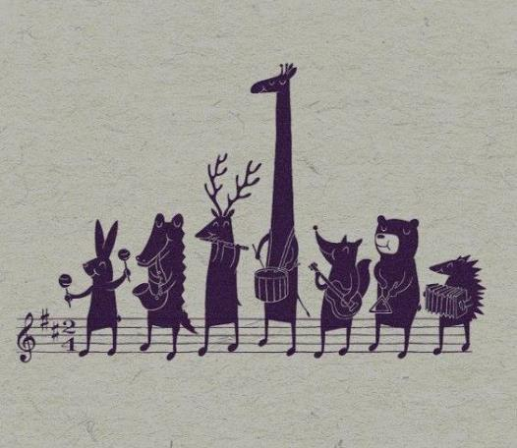
Créer à partir d’une partition imaginaire utilisée comme matériau plastique.
Inventer une nouvelle écriture en s’appuyant sur la portée.
The Band of Joy
2011

Slide 13
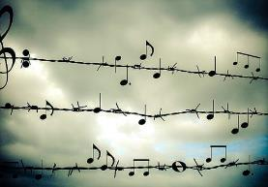
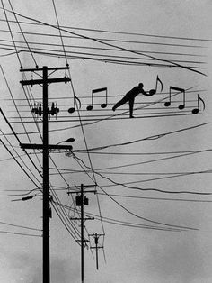
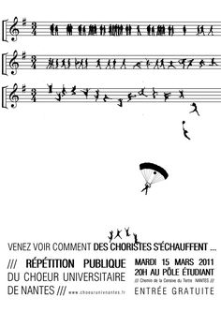
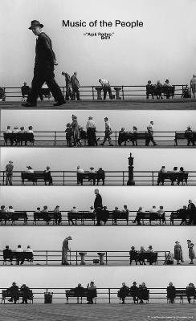
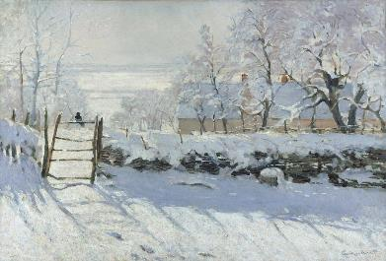
Créer à partir d’une partition imaginaire utilisée comme matériau plastique.
Inventer une nouvelle écriture en s’appuyant sur la portée avec humour.
Quand je vois mes notes d'électricité..
2013
Claude MONET
La pie
1868-9
GRAPHIC IMAGE
2019
CARTAPUCE
C’est à notre portée
2014

Slide 14
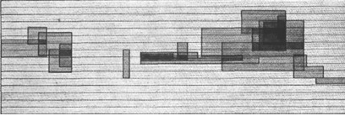
Créer à partir d’une partition imaginaire utilisée comme matériau plastique.
Inventer une nouvelle écriture et proposer des partitions graphiques originales qui conservent un élément ou plusieurs de la structure d’une partition.
Karlheinz STOCKHAUSEN
Elektronische Studie
1954

Slide 15
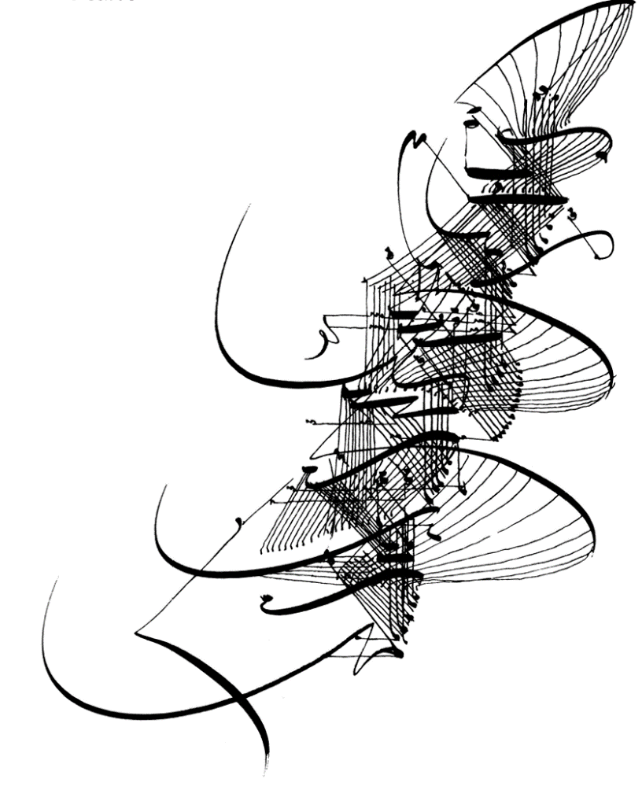
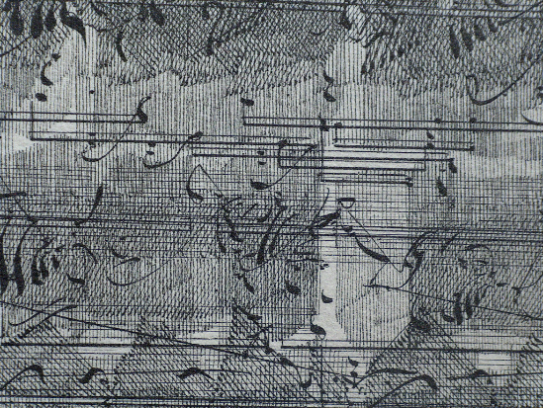
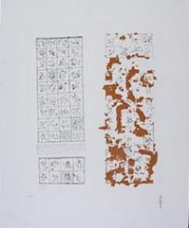
- Créer à partir d’une partition imaginaire utilisée comme matériau plastique en inventant une nouvelle écriture.
« Ecrire » la musique : s’inspirer des calligraphies musicales de Claude Melin et inventer des signes/graphies composés d’arabesques, de notes de musique, de « signes » que l’on peut voir sur une partition (note, soupir, pause, croche…)
Claude MELIN

Slide 16
Musique à créer
Période 3
Partitions
Comment utiliser la transcription de la musique pour créer une œuvre graphique ou plastique ?
- Créer en utilisant des partitions comme matériau
- Créer à partir d’une partition imaginaire utilisée comme matériau plastique
En intégrant des éléments « musicaux »

Slide 17
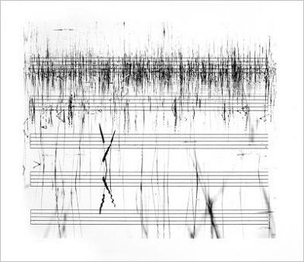
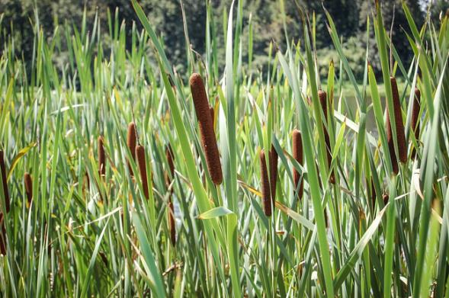
Créer à partir d’une partition imaginaire utilisée comme matériau plastique :
en intégrant des éléments « musicaux »
Intégrer des éléments musicaux par superposition sur une image significative.
Stephen VITIELLO
Reed Music
1975
« Reed Music » de l'artiste sonore Stephen Vitiello, montré ici, qui superpose des partitions sur une photo de roseaux dans un étang.
Notes:
Water Music: Falling Stars’ mix of sheet-music elements and the natural environment echoes avant-garde graphic scores, such as sound artist Stephen Vitiello’s “Reed Music,” shown here, which superimposes sheet music onto a photo of reeds in a pond.
L’environnement naturel est une source d’inspiration commune dans la musique expérimentale, et Falling Stars pourrait même aider certains utilisateurs intrigués à retrouver des personnalités telles que Stephen Vitiello (dont les partitions sont inspirées d’images de la nature), R. Murray Schafer (qui a popularisé le concept du paysage sonore), et Cheryl Leonard (qui utilise comme objets des objets trouvés, comme des os et des roches).
Water Music: le mélange d'éléments de partition et l'environnement naturel de Falling Stars font écho à des partitions graphiques d'avant-garde, telles que c, présenté ici, qui superpose des partitions sur une photo de roseaux dans un étang.

Slide 18
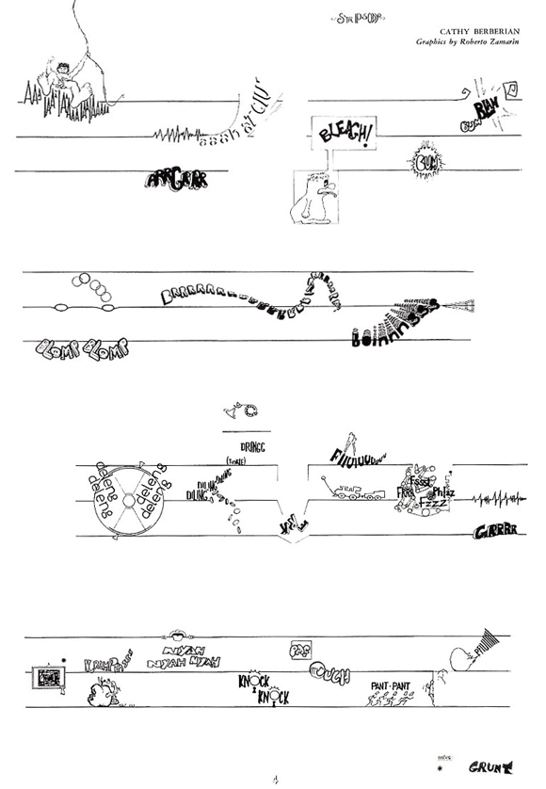
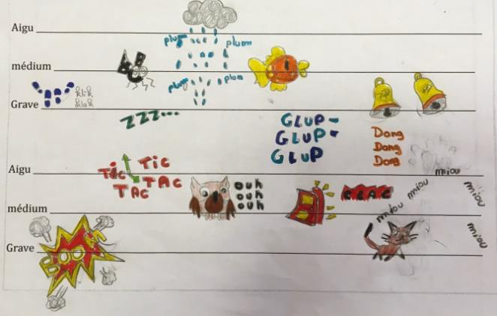
Créer en utilisant la structure des partitions comme matériau : créer à partir des portées détournées une partition imaginaire.
Rechercher des onomatopées dans des BD et réaliser une partition graphique plastique.
Cathy BERBERIAN (chants)
Roberto ZAMARIN (dessins)
Stripsody
1966
Réalisation
élèves
cycle 3
Notes:
Dans Stripsody (1966), Cathy Berberian substitue à la partition une oeuvre plastique. C'est un collage d'onomatopées de bandes-dessinées américaines qui conduit le peintre Eugenio Carmi à dessiner des formes abstraites à partir de ces chants, tandis que réflexivement, Cathy Berberian trouve des solutions sonores à sa recherche musicale.
Projection (1968) de Francis Miroglio est une œuvre musicale réalisée d'après, et avec, une projection de peintures de Miro. Lors de son interprétation, la silhouette des musiciens se découpait parfois sur l'écran où étaient projetées les peintures qui les inspiraient, développant ainsi une forme d'interactivité.

Slide 19
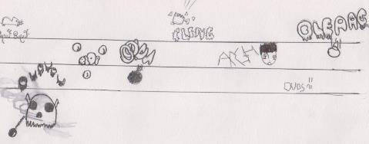
Créer en utilisant la structure des partitions comme matériau.
Créer à partir des portées détournées, une partition imaginaire.
Rechercher des onomatopées dans des BD et réaliser une partition graphique plastique.

Slide 20
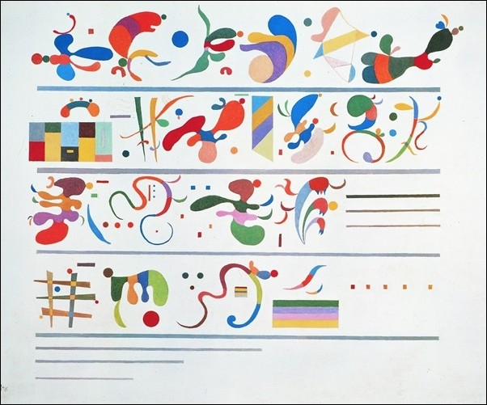
Créer en s’inspirant de partitions.
Créer une nouvelle partition imaginaire à partir d’une partition imaginaire utilisée comme matériau plastique en inventant une nouvelle écriture.
Vassily KANDINSKY
Sucesión
1935

Slide 21
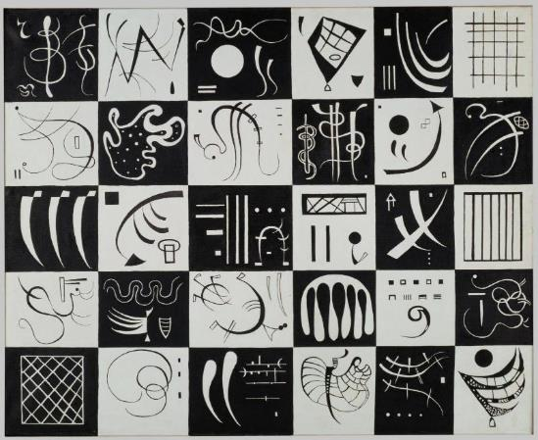
Créer en s’inspirant de partitions.
- Créer à partir d’une partition imaginaire utilisée comme matériau plastique en inventant une nouvelle écriture, des signes graphiques.
Vassily KANDINSKY
Trente
1937

Slide 22
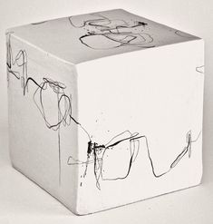
Créer en utilisant des écritures musicales comme matériau.
Présenter autrement une écriture musicale imaginaire.

Slide 23
Musique à créer
Période 3
Rythmes / Compositions
En partant de ceux qui font naître la musique…
Rythmes – composition / Problématique
Comment représenter des compositions et des rythmes musicaux dans une production plastique ?
Comment traduire le son dans une production plastique ?

Slide 24
Musique à créer
Période 3
Rythmes – Composition
- Créer à partir des mots de la musique
Crescendo
Répétition
Fortissimo
Piano...
- Traduire le son en utilisant des codages, des matériaux, des actions plastiques
Attention, il faut qu’il y ait pour les élèves un lien avec la musique

Slide 25
Musique à créer
Période 3
Rythme / Composition
En partant de ceux qui font naître la musique…
Rythmes – composition
Comment représenter des compositions et des rythmes musicaux dans une production plastique ?

Slide 26
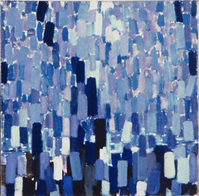
Représenter des compositions et des rythmes musicaux.
Variation de motifs bleutés orchestrés dans un tempo dynamique.
Recouvrir la toile de touches verticales répétées, en bandes rectangulaires, superposées.
Frantisek KUPKA
Nocturne
1911

Slide 27
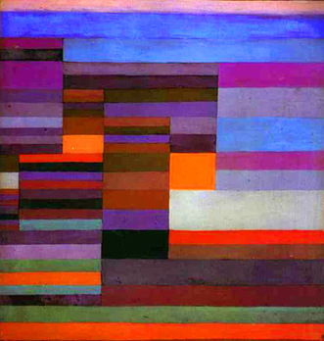
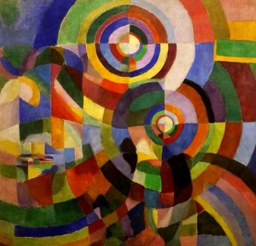
Réaliser une composition plastique intégrant des composantes musicales telles que rythme, composition, répétition, intensité (fort, faible), vitesse (lent, rapide), hauteur (grave, aigu).
Paul KLEE
Fire in the evening
1929
Sonia DELAUNAY
Prismes électriques
1914

Slide 28
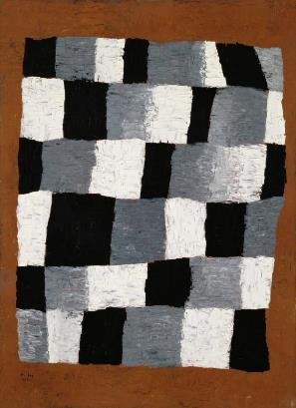
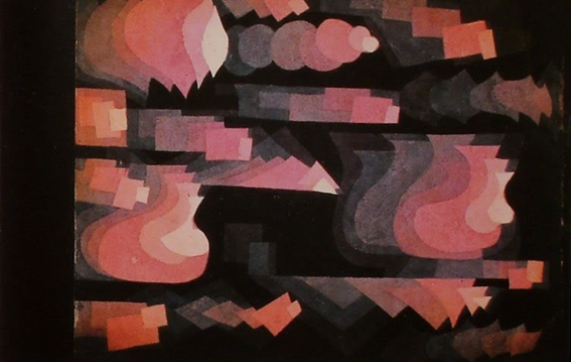
Représenter des compositions et des rythmes musicaux en utilisant le lexique musical.
Paul KLEE
En rythme
1930
Paul KLEE
Fugue en rouge
1922

Slide 29
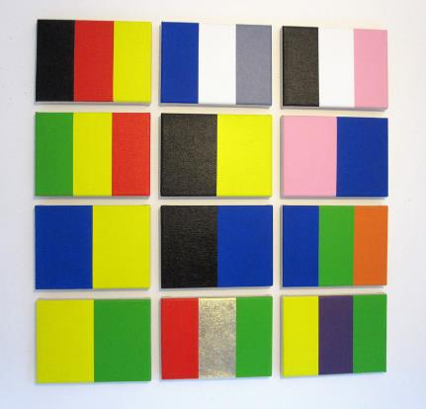
Réaliser une composition plastique illustrant des titres de chansons.
Titres chansons: Black, Red, Yellow - Pearl Jam Blue, White, Grey - The Who Black, White, Pink - Sophie and Marcus Green, Yellow and Red - Rosanne Cash Black and Yellow - Wiz Khalifa Pink and Blue - André 3000 Blue and Yellow - The Used Black and Blue - the Rolling Stones Blue, Green, Orange - I mother Earth Green and Yellow - Ron Carter Red, Gold and Green - Burning Spear Yellow, Purple and Green - Craig Moore, Rudi Protrudi, The Others
Nicolas RAMEL
Colours In Songs Reboot
2019 Acrylique et feuille d'or sur Toiles
Notes:
Colours In Songs Reboot est un ensemble de tableaux à formes illustrant littéralement des chansons dont les titres sont des énumérations de couleurs.
Colours In Songs La série Colours in Songs est un ensemble de tableaux à formes illustrant littéralement des chansons dont les titres ou les paroles mentionnent une ou plusieurs couleurs.
chansons: Black, Red, Yellow - Pearl Jam Blue, White, Grey - The Who Black, White, Pink - Sophie and Marcus Green, Yellow and Red - Rosanne Cash Black and Yellow - Wiz Khalifa Pink and Blue - André 3000 Blue and Yellow - The Used Black and Blue - the Rolling Stones Blue, Green, Orange - I mother Earth Green and Yellow - Ron Carter Red, Gold and Green - Burning Spear Yellow, Purple and Green - Craig Moore, Rudi Protrudi, The Others

Slide 30
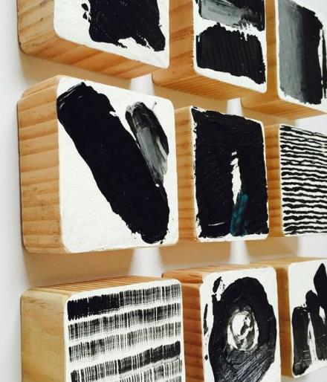
Créer une composition qui rassemble les caractéristiques de l’écriture musicale.

Slide 31
Musique à créer
Période 3
Rythmes / Compositions
En partant de ceux qui font naître la musique…
Rythmes – compositions
Comment traduire le son dans une production plastique ?
Traduire le son en utilisant des codages, des matériaux, des actions plastiques

Slide 32
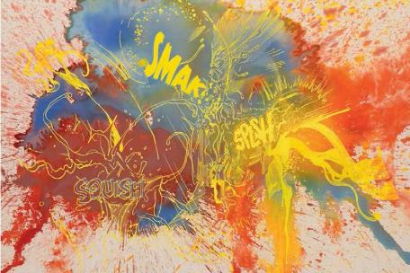
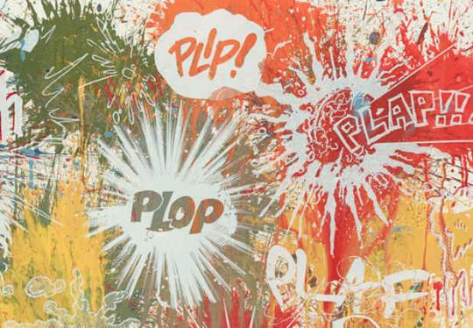
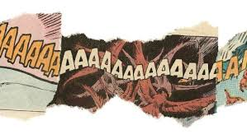
Représenter plastiquement un son en utilisant un codage connu ou une onomatopée.
Christian MARCLAY
Actions: Plish Plip! Plap!!! Plop…(No.2)
2013

Slide 33
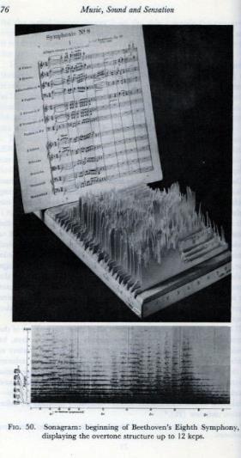
Vers le relief : traduire plastiquement les variations des différents paramètres du son d’une partition en utilisant des actions plastiques sur la matière.
Laurence HALPRIN
sonagram

Slide 34
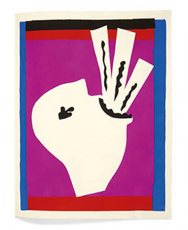
Traduire plastiquement des vocalises en utilisant des matériaux, des codages dans un collage.
Henri MATISSE
Jazz
1943-47

Slide 35
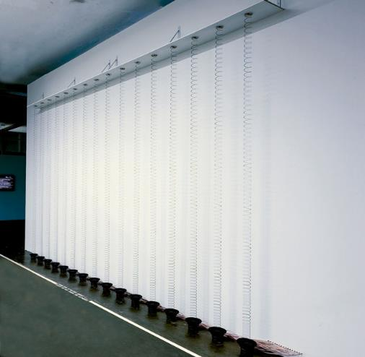
Traduire plastiquement du son en utilisant des matériaux et des actions plastiques.
Rechercher ou transformer un matériau propre à évoquer les oscillations du son
(bolduc, papier, fil de fer...). Mettre en scène.
David MORENO
Tranquillement oscillant
2012.
Vue de l'installation à la Biennale de São Paulo, 2012

